Slide 1
Художественно-эстетическое развитие. Лепка. «Солдат»

Slide 2
Рассказ о празднике 9 мая.
Ребята кто знает, какой праздник скоро мы будем праздновать?
- В этот день – 9 мая, в каждой семье вспоминают тех, кто погиб на полях сражений, и поздравляют тех, кто дожил до великого праздника. Много русских солдат погибло во время Великой Отечественной войны под вражескими пулями. С момента окончания войны прошло много лет.
И в благодарность за то, что они сражались, за то, что были смелыми, в память о героях – защитниках во всех городах и посёлках нашей большой страны называют улицы, на месте гибели и на родине воздвигнуты памятники. Никто не забыт и ничто не забыто. В этом году 9 мая вся страна празднует великий подвиг своего народа – 75-летие со Дня Победы.
Предлагаю вам вылепить фигуры солдат, стоящих у обелисков.

Slide 3
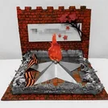
Материалы:
Пластилин, стеки, зубочистки целые и половинки по количеству детей, дощечки, влажные салфетки, макет обелиска, иллюстрации с изображением воинов.

Slide 4
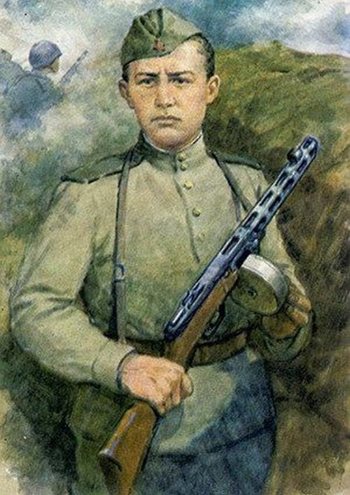
Этапы выполнения работы;
1. С чего мы начинаем работу? (С лепки туловища).
2 Что делаем потом? (голову).
3 Что делаем дальше? (руки).
4 Что делаем в последнюю очередь? (пилотку)
5И чем заканчиваем работу?
6(украшаем солдата деталями).

Slide 5
Пальчиковая гимнастика:
«Становитесь дружно в ряд! Первый встал, за ним – второй, Безымянный, быстро в строй!»
Поочередно разгибать пальцы, начиная с большого. Затем большим пальцем касаться всех остальных – «будить». Одновременно с восклицанием «Ура!» кулачок разжать, широко расставив пальцы в стороны.

Slide 6
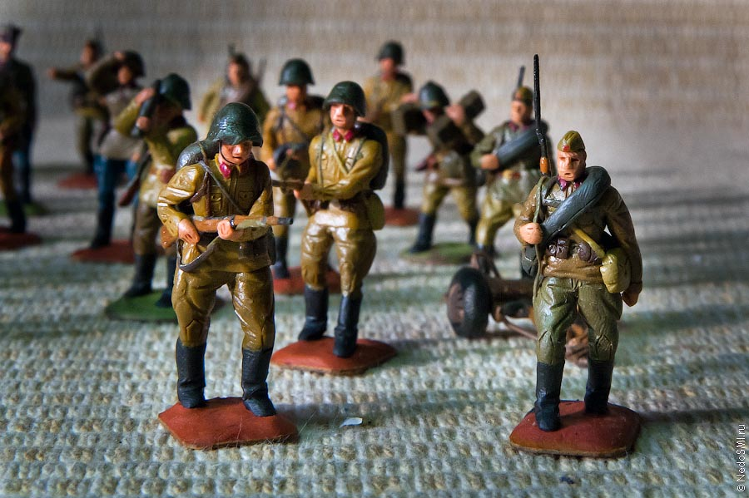
Последовательность работы;
Кусок пластилина разделить на 4 куска: самый большой –туловище и ноги, поменьше кусочек руки, еще один такой же –голова, и самый маленький пилотка.
Начинаем с туловища. Нужно взять самый большой кусок глины и раскатать колбаску (столбик). Затем взять стеку и разрезать до середины, намечая ноги. Затем вытянуть и сформировать ноги, немного отогнуть снизу, формируя ступни.

Slide 7
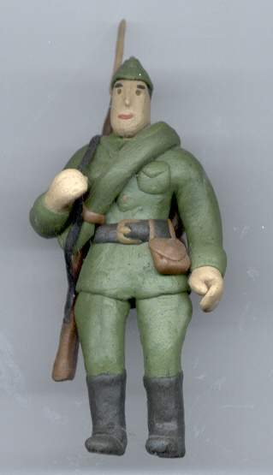
Голова. С помощью стеки отделить комок глины и скатать его в шарик. Взять половинку зубочистки, один конец вставляем в туловище, на другой нанизываем голову.
Руки. Взять 3-ий кусок и раскатать колбаску. Она должна быть чуть длиннее и тоньше туловища, затем прикрепить в верхней части туловища и примазать, смочив палец водой. Вот так.
Пилотка. Скатать шарик, прищипнуть большим и указательным пальцем правой руки, а пальцем левой руки сплющить одну сторону.
Декорирование. Нужно взять зубочистку и прорисовать процарапывая китель, пуговицы, пояс, руки, брюки внизу.

